Slide 1
Povrch české republiky – referát
Natálie Šusterová 4.C

Slide 2
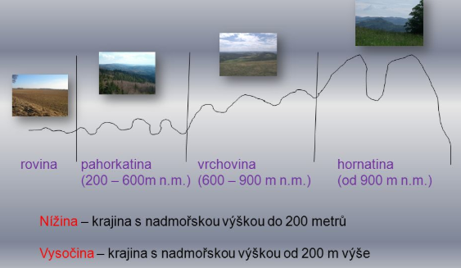
Povrch krajiny,
Povrch naší krajiny je rozmanitý, najdeme zde kopce, roviny a vysoká pohoří. Povrch většiny našeho území tvoří pahorkatiny a vrchoviny (pahorkatina - zvlnění kopců)
Nížiny se rozkládají při dolních a středních tocích řek, státní hranice tvoří většinou hory.

Slide 3
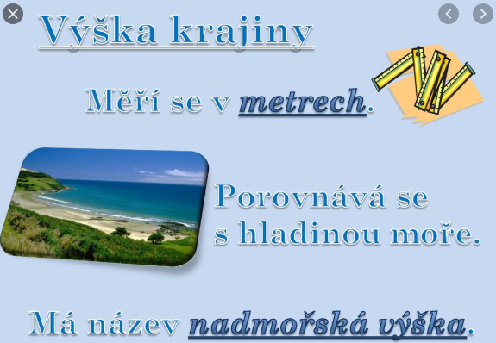
Výška krajiny
Výška krajiny se měří v metrech, porovnáváme ji s hladinou moře 0 m.n.m (0m nad mořské výšky).
Říkáme jí nadmořská výška
74% jsou pahorkatiny a vrchoviny (200 – 900 m.n.m.)
4% jsou hory ( nad 900m n.m.)
25% jsou nížiny (100 -200 m.n.m

Slide 4
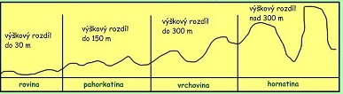
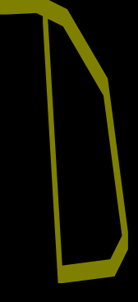
Rozdělení krajiny
rozdělujeme na roviny, pahorkatiny, vrchoviny a hornatiny.
Rovina je rovná krajina, která nemá nadmořskou výšku.
Pahorkatina je zvlněná krajina, kterou tvoří převážně lesy a louky.
Vrchovina jsou vrchy s příkrými svahy oddělenými hlubšími údolími.
Hornatina tu tvoří ještě příkřejší svahy, které jsou v zimě pokryty sněhem.

Slide 5
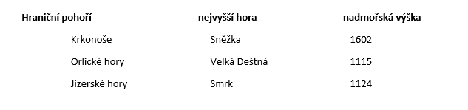
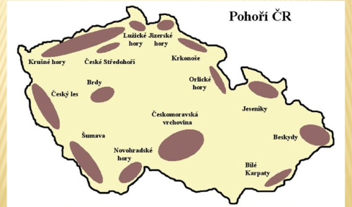
Pohraniční pohoří
KRKONOŠE: nejvyšší hora Sněžka (1602 m), pramení zde řeka Labe, národní park, hranice s Polskem
JIZERSKÉ HORY: Smrk, pramení zde řeka Jizera, lesy jsou poškozeny, hranice s Polskem
LUŽICKÉ HORY: Luž, lesy poškozeny, hranice s Německem
KRUŠNÉ HORY: Klínovec, zdejší porosty nejvíce poškozeny průmyslem, hranice s Německem
ČESKÝ LES: Čerchov, hranice s Německem

Slide 6
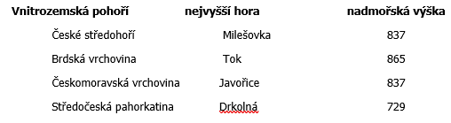
Kde najdeme pahorkatiny a vrchoviny
Co je pahorkatina?
Je geomorfologická jednotka s mírně zvlněným reliéfem a vnitřní výškovou členitostí 30 až 150 m
Co je vrchovina?
Vrchovina je typ georeliéfu s členitým povrchem a s vnitřní výškovou členitostí 150 až 300 metrů. Dosahuje obvykle nadmořské výšky 600–900 m.

Slide 7
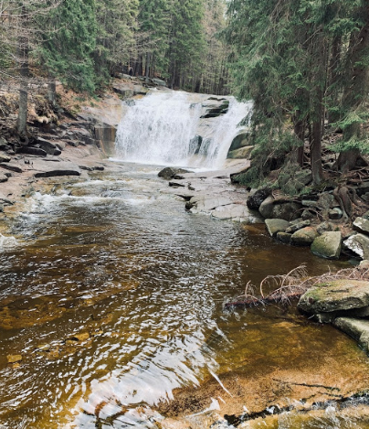
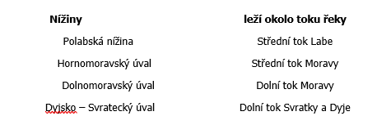
Nížiny a řeky
Nížina je část zemského povrchu o nadmořské výšce 0–200 m (popř. i 300 m), tvořená nezpevněnými nebo málo zpevněnými sedimentárními horninami, plochá nebo jen málo zvlněná, s relativní výškovou členitostí do 75 m.
Řeka je přirozený vodní tok. Ve srovnání s potokem má obvykle větší průtok, délku nebo rozlohu povodí

Slide 8
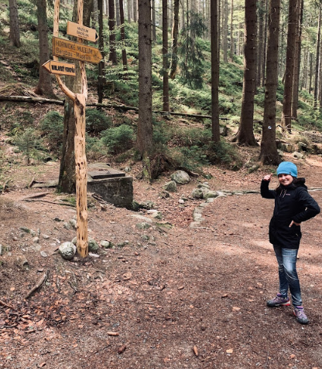
Děkuji za Vaší pozornost
V Praze 7.5.2020
Notes:
Pokud chcete přejít na odkazy, vyberte v režimu Prezentace šipky.

